Slide 1
План нашег насеља
Презентација
Предмет: Природа и друштво
Ученица: Доротеа Јовановић III2

Slide 2
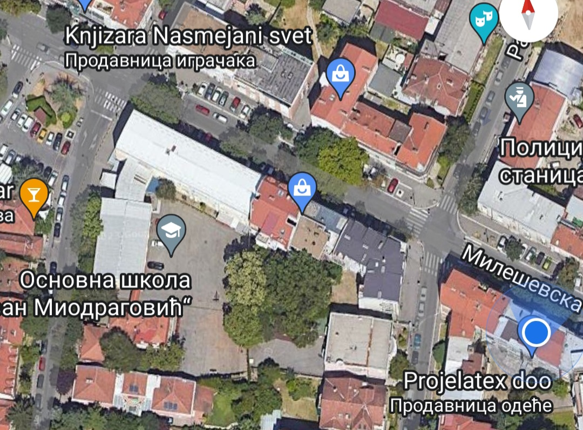
Пројекат: Израда макете и плана насеља Врачар, део око ОШ ,,Јован Миодраговић’’
Као основу за израду макете користила сам сателитски приказ мапе мог дела града

Slide 3
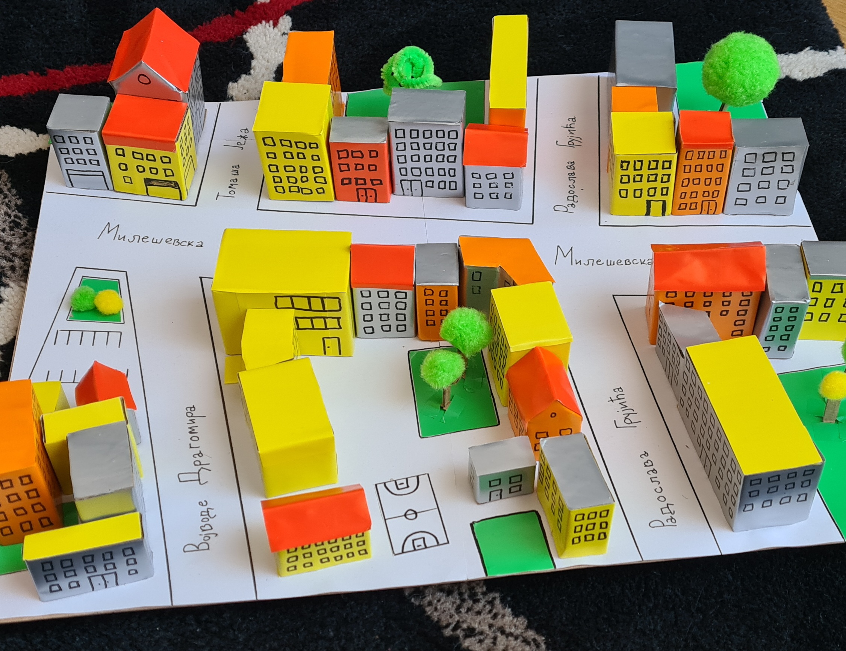
Макету сам израдила од картона,колаж папира и маркера.

Slide 4
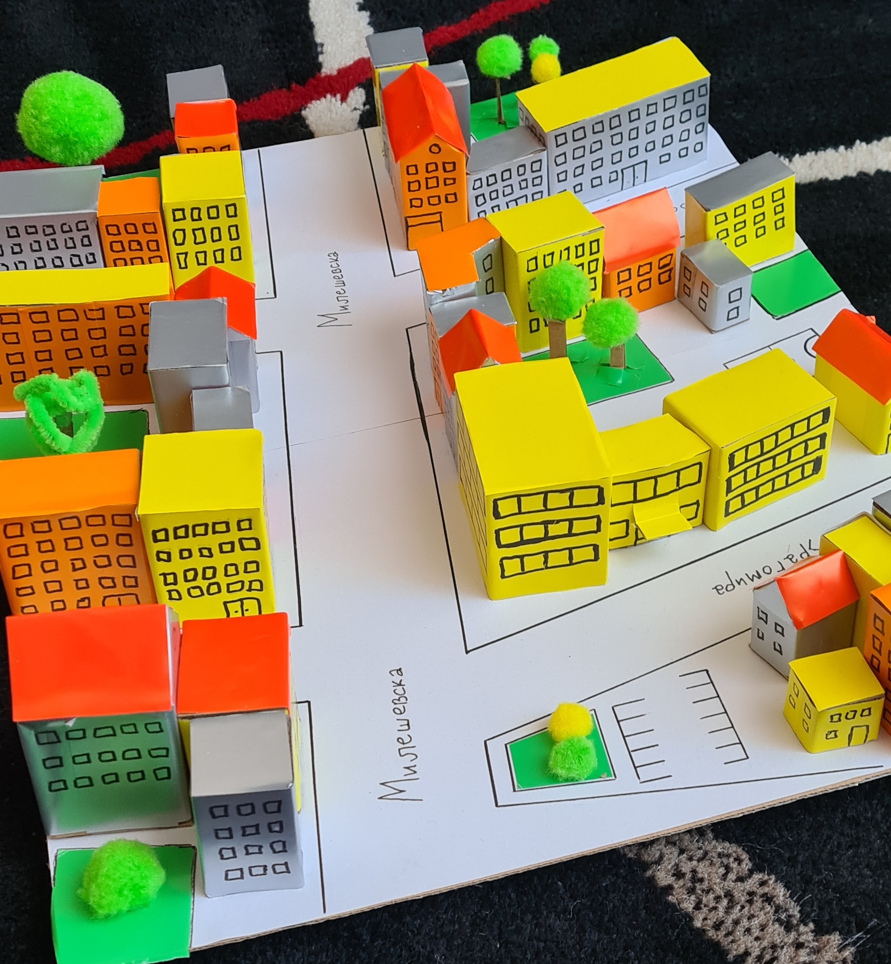
Мој крај је раван, има баш пуно зграда и има доста зелених површина. Главни оријентир је ОШ ,,Јован Миодраговић ’’ а ту су и пекара Лебовски, полицијска станица, апотека, хотел, паркинг, итд.

Slide 5
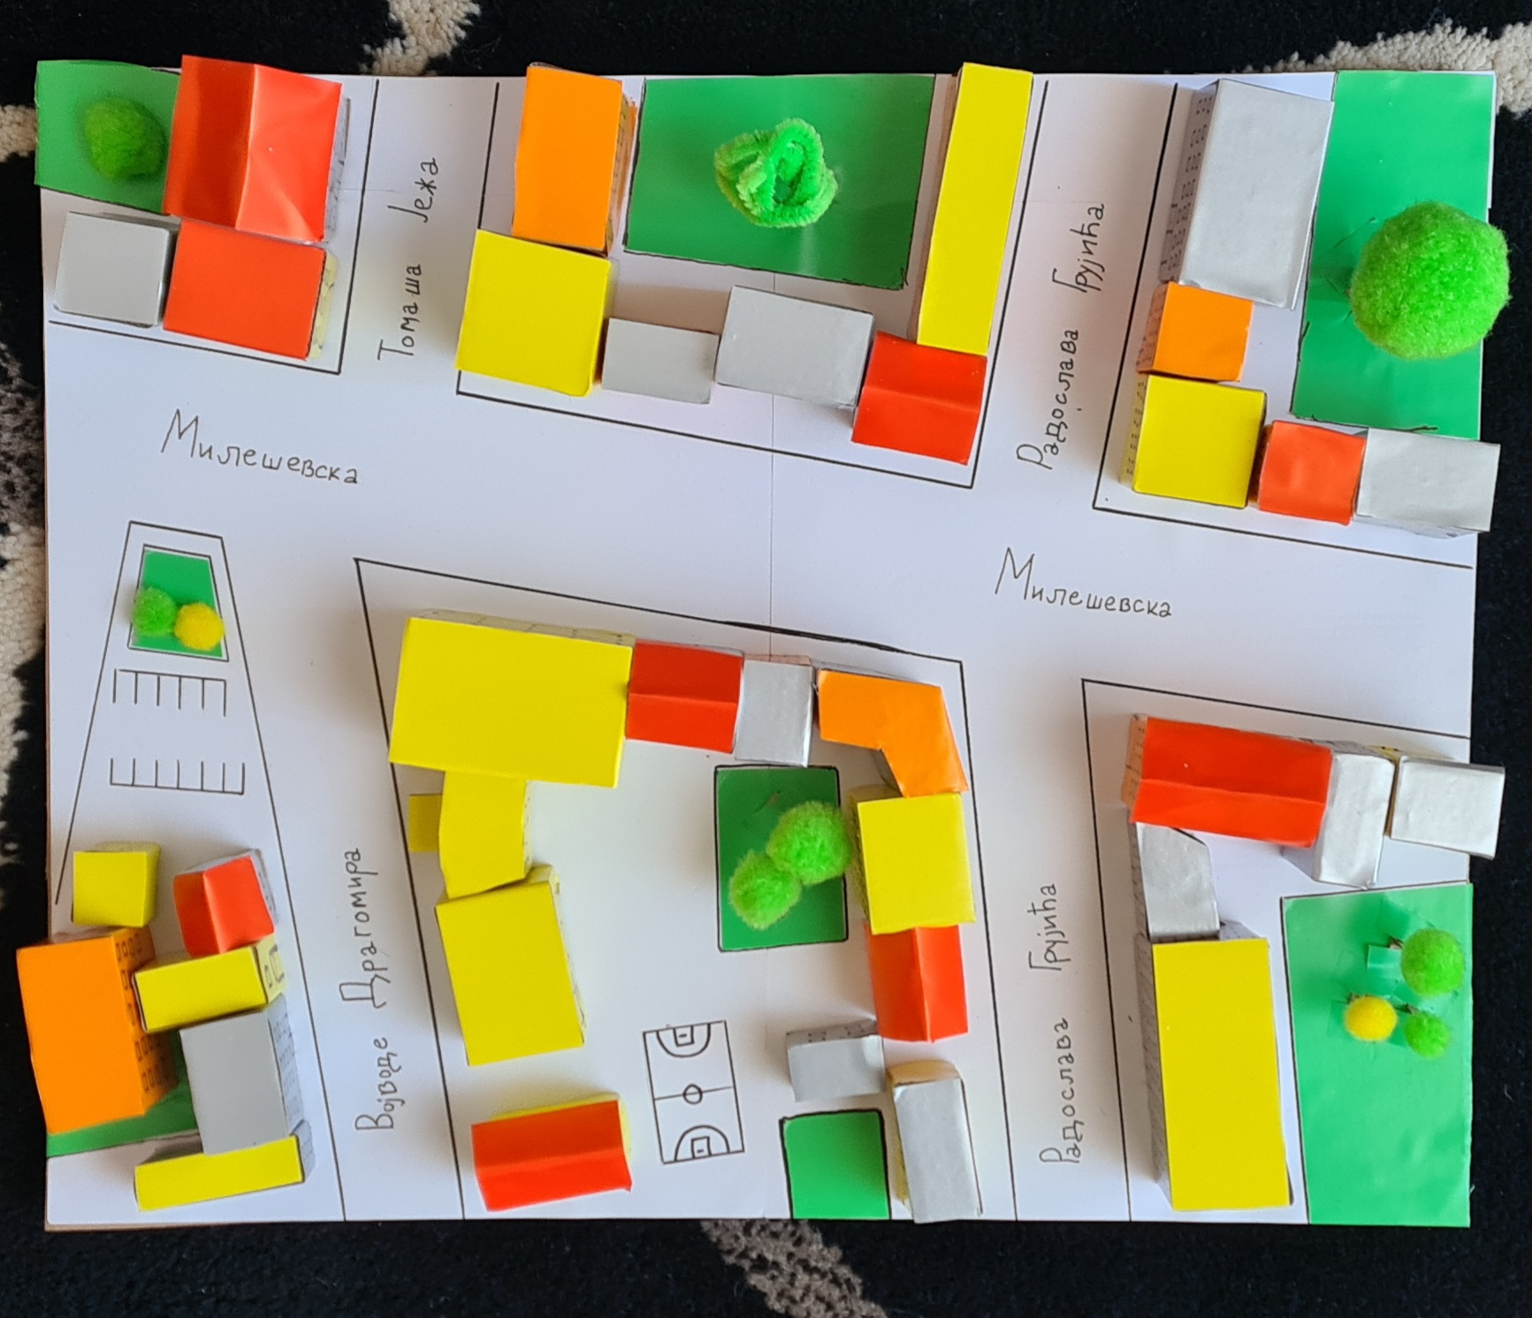
Макету сам фотографисала одозго, из птичје перспективе да бих направила план мог краја.

Slide 6
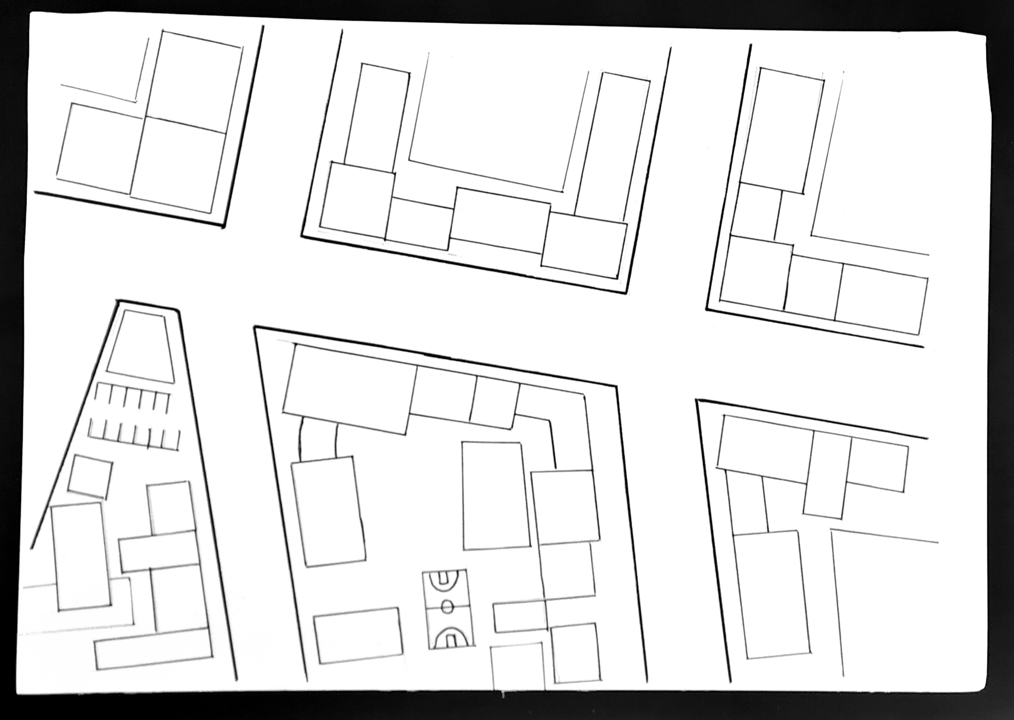
На основу те фотографије сам направила основни план.

Slide 7
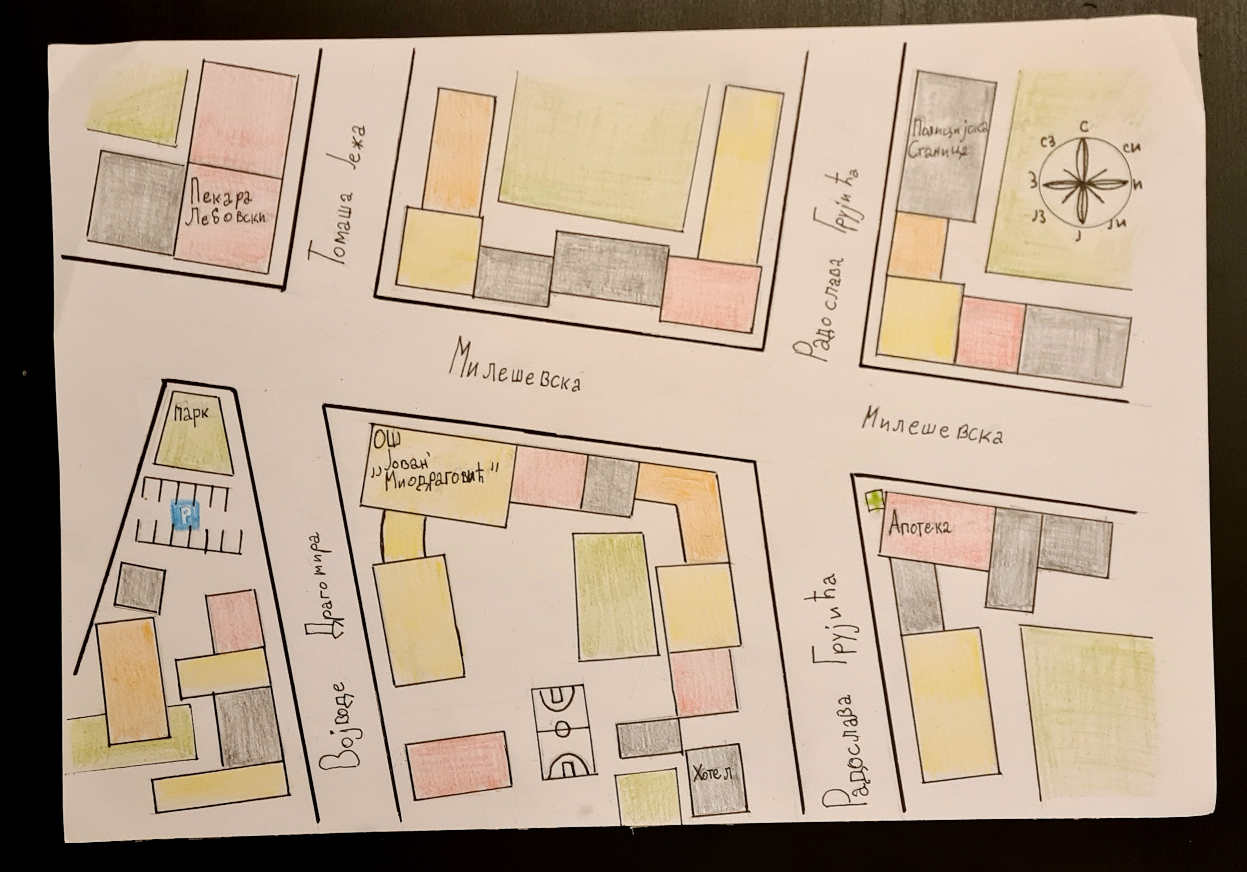
Уз помоћ дрвених бојица и маркера завршила сам израду плана.

